Slide 1





ÔN TẬP KIỂM TRA GIỮA KÌ I

Slide 2
GIÁ TRỊ LƯỢNG GIÁC CỦA GÓC LƯỢNG GIÁC
+Góc lượng giác và số đo; đơn vị đo
+Sử dụng máy tính cầm tay tính giá trị lượng giác của một góc bất kì
HS thực hiện một số ví dụ
+Công thức cộng; nhân đôi; biến đổi tích thành tổng; tổng thành tích.
HS thực hiện tổng hợp kiến thức
+Các tính chất của mỗi hàm số lượng giác: Tập xác định, tập giá trị, đồ thị, sự biến thiên (khoảng đồng biến; khoảng nghịch biến)
+Tính chẵn-lẻ, tuần hoàn, chu kì của mỗi hàm số lượng giác
+Tìm chu kì, giá trị của các hàm số lượng giác là mô hình trong thực tế
CÔNG THỨC LƯỢNG GIÁC
HÀM SỐ LƯỢNG GIÁC

Slide 3
PHƯƠNG TRÌNH LƯỢNG GIÁC CƠ BẢN
Yêu cầu học sinh tổng hợp các kiến thức về:
+ Công thức nghiệm của các PT lượng giác cơ bản.
+Sử dụng máy tính cầm tay khi tìm góc trong công thức nghiệm
+Các phép biến đổi công thức lượng giác: kết hợp các mối quan hệ giữa các giá trị lượng giác; công thức cộng, nhân đôi, biến đổi tích thành tổng, tổng thành tích nhằm rút gọn về một hàm số lượng giác.

Slide 4
Đồ thị của hàm số lượng giác và ứng dụng:
  Hàm số y=sinx: HĐTN hình thành định nghĩa hàm số y=sinx
https://www.geogebra.org/classic/ufw7ncap
Vẽ đồ thị và sự biến thiên của hàm số y=sinx
https://www.geogebra.org/classic/ccvwfyqu
2, Hàm số y=cosx: https://www.geogebra.org/classic/sfvghxpj
  3, Hàm số y=tanx: https://www.geogebra.org/classic/jpkh4853
  4, Hàm số y=cotx: https://www.geogebra.org/classic/pvt5cmh5
  5, Bài toán Huyết áp và nhịp tim (Toán 11, BT 1.35, tr.41)
https://www.geogebra.org/classic/g6j7zkba
  6, Chiều cao sóng biển: https://www.geogebra.org/m/c4ytmkmz

Slide 5

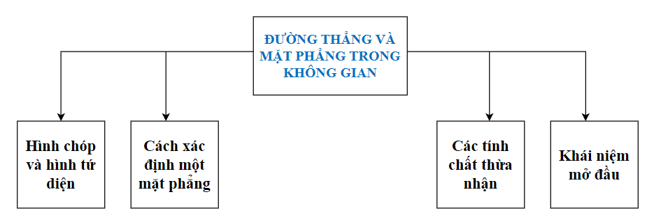

Sơ đồ Nhóm 1

Slide 6
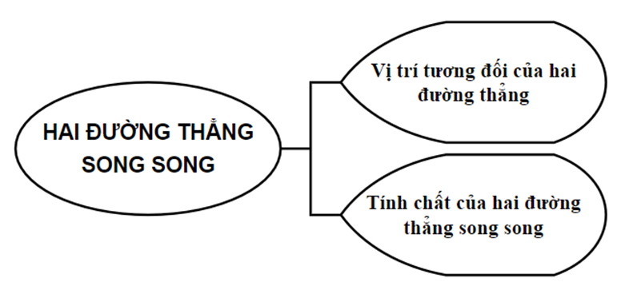

Sơ đồ Nhóm 2

Slide 7
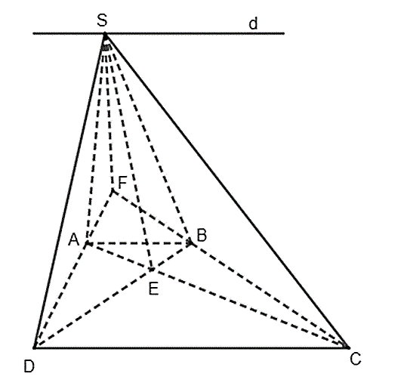


Bài 4.41 (SGK – trang 103)
Cho hình chóp S.ABCD có đáy ABCD là hình thang, AB // CD và AB < CD. Xác định giao tuyến của hai mặt phẳng sau:
a) (SAD) và (SBC) b) (SAB) và (SCD) c) (SAC) và (SBD)

